Slide 1
Números en los árboles

Slide 2
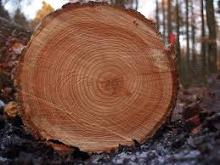
LA DENDROLOGÍA
Disciplina que estudia los cambios ambientales del pasado analizando los anillos de crecimiento anual en los árboles
Proviene del griego dendron (árbol) y logos, logía (palabra, discurso, tratado, estudio)

Slide 3
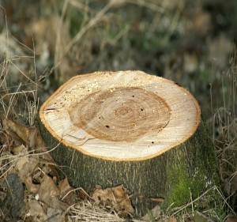
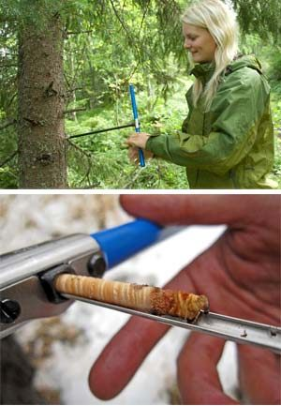
¿Cómo calculamos la edad de un árbol?
Analizando los anillos de su tronco.
-Cada anillo corresponde a una capa de madera que el árbol va añadiendo cada año
-Los anillos se pueden observar de dos formas:
Una vez talado el árbol Sin necesidad de talarlo

Slide 4
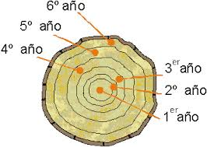
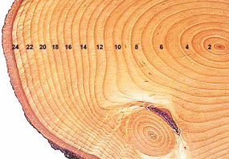
Una vez observados los anillos…
Calcular los años es muy rápido y sencillo.
Cada anillo marca un periodo de un año.
La lectura se hace de interior a exterior.

Slide 5
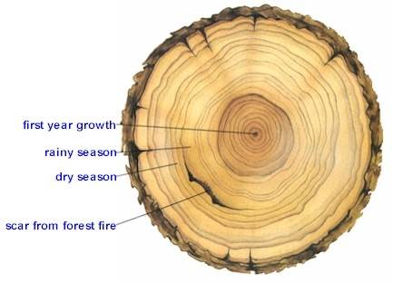
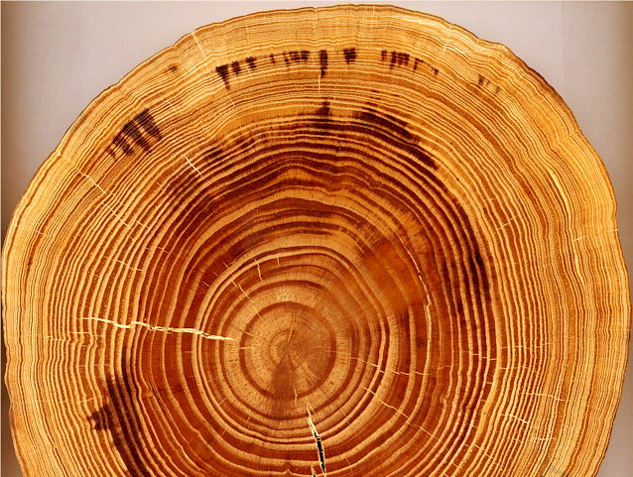
Los anillos también nos indican el tipo de vida que ha tenido el árbol
La salud del árbol
Incendios que se han podido producir en ese bosque
Plagas que lo han debilitado
La lucha con otros árboles por el espacio

Slide 6
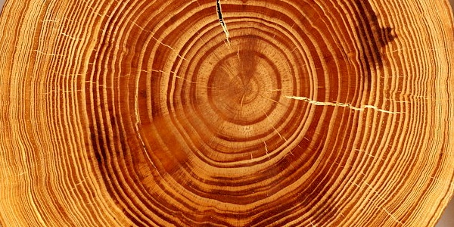
ANILLOS GRUESOS
Están muy marcados.
Indica que ese año el árbol recibió:
Buena alimentación
Grandes dosis de agua (año abundante en lluvias)
Mucha energía solar
Nos indican que se han desarrollado en épocas de clima templado.

Slide 7
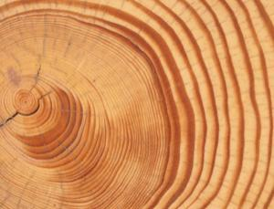
ANILLOS FINOS
El árbol no recibió los cuidados necesarios (agua, energía solar…)
No se nutrió debidamente.
Nos indican épocas frías en las cuales al árbol le resulta más difícil asimilar los nutrientes que favorecen a su desarrollo.

Slide 8
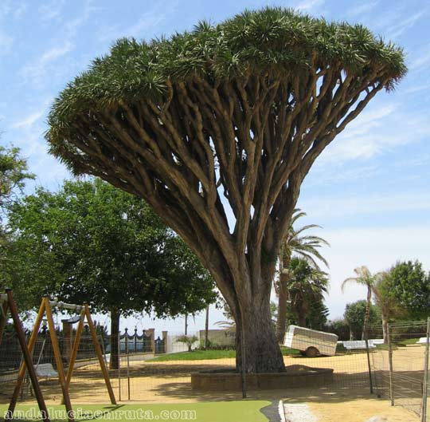
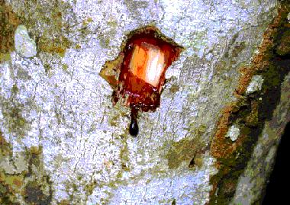
DRACAENA DRACO o DRAGO
Según la leyenda, los dragones se convertían en dragos al morir.
Las flores, que surgen en racimos terminales, son de color blanco
Los frutos carnosos, de entre 1 a 1,5 cm, son redondos y anaranjados.
Es la única planta del mundo cuya savia es de color rojo y no blanco.
Una especie vegetal típica del clima subtropical presente en la Macaronesia, partícularmente de las Islas Canarias.
Es considerado símbolo natural de la isla de Tenerife, junto con el pinzón azul.
Para los antiguos aborígenes, en la Antigua Roma y en la Edad Media este árbol tenía propiedades mágicas.
Su savia, que se transforma en roja en contacto con el aire ("sangre de drago"), se comercializaba debido a sus propiedades medicinales y a su uso en tintes y barnices.
De su madera se hacían rodelas.

Slide 9
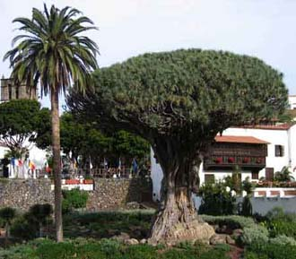
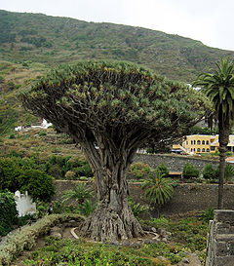
DRAGO MILENARIO DE ICOD DE LOS VINOS
Supone un auténtico reloj biológico para los agricultores de la zona que según sea la floración estival auguran una mejor o peor cosecha en el invierno
En el año 1917 fue declarado Monumento Nacional
Jugo que al condensarse adquiere el color de la sangre y al que se le atribuyen propiedades curativas
Según la leyenda este árbol podría ser la representación terrenal del Dragón del Jardín de las Hespérides
Siempre se le ha atribuido una edad de 3000 años, pero estudios recientes lo sitúan entre los 800 y los 1000 años.
Es el drago más longevo y grande que se conoce en todo el mundo.
Mide 18 metros de altura y tiene un perímetro en la base de 20 metros aunque alcanza los casi 60 en su copa
El drago no es un árbol, no posee tronco leñoso, esto ocasiona dificultades en la datación de los ejemplares, pues lógicamente tampoco tiene anillos de crecimiento
Por este motivo, su edad solamente se puede estimar por el número de hileras de ramas, ya que se va ramificando después de la primera floración, aproximadamente cada 15 años.

Slide 10
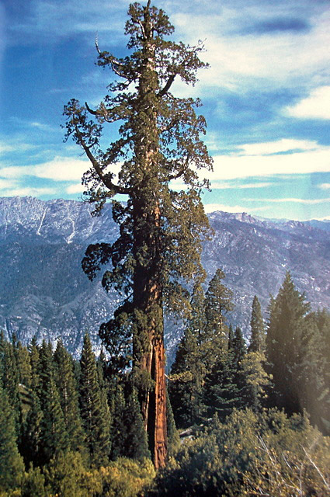
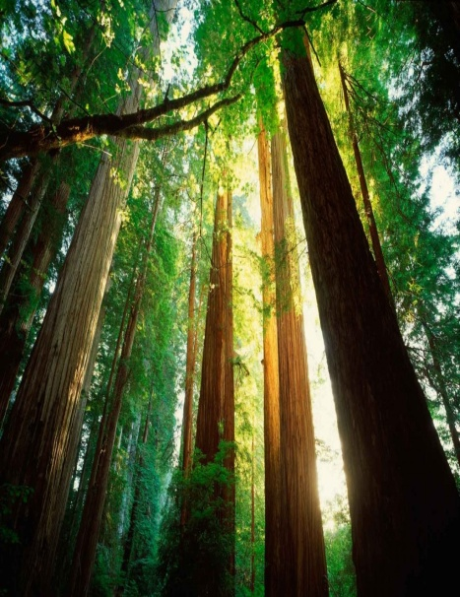
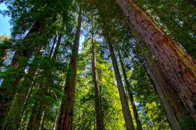
LAS SEQUOIAS
Son los árboles más longevos que existen (entre 2000 y 3000 años)
Su hábitat natural son sistemas montañosos bastante húmedos
Crecen en grupo, resguardándose de fuertes vientos y heladas
Se sitúan siguiendo la estrecha franja del oeste de Estados Unidos que abarca desde la zona meridional de Oregón hasta California central, donde se la encuentra tanto en zonas llanas como en las húmedas de las colinas costeras.
La sequoia más alta que existe recibe le nombre de Hyperion que con 155,55 m de alto se encuentra en el parque Nacional de Redwood al norte de San Francisco, California y tiene 3200 años
Suelen tener un diámetro de entre 5 y 8 metros
Sus ramas no son muy largas, la más larga de la sequoia más grande mide 2 metros.
Como curiosidad, a este parque también se le conoce por la leyenda de Big Foot y por grabaciones de numerosas pelicular como El retorno del Jedi
Fue introducida en Europa en 1843

Slide 11
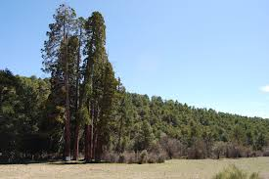
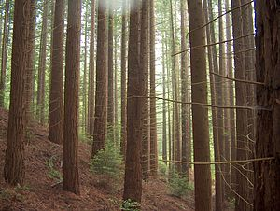
SEQUOIAS EN ESPAÑA
GRANADA
Cortijo de la Losa
Fueron regalo del Duque de Wellington al Marqués de Corvera en la segunda mitad del siglo XIX
Alcanzan los 75 metros de alto
Son necesarias cinco personas con los brazos extendidos para rodear los 7.10 metros de su perímetro
CANTABRIA
Monte Cabezón
Este bosque fueron plantadas 800 sequoias en época del franquismo para proporcionar madera a la industria de la zona.
Algunas llegan a alcanzar los 36 m de altura
Fue declarado monumento Natural en el año 2003

Slide 12
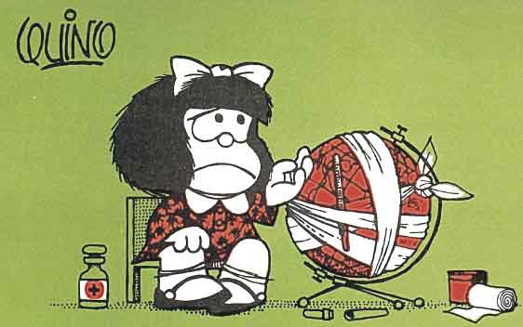
CURIOSIDADES

Slide 13
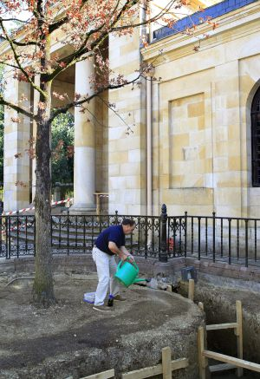
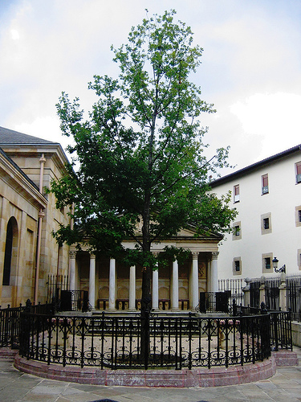
EL ÁRBOL DE GUERNIKA
Símbolo de las antiguas forales y de las libertades vascas; fue de las pocas cosas que sobrevivieron al bombardeo de la fuerza aérea alemana.
Situado en la Casa de Juntas de Vizcaya
Ante el árbol original, el llamado Árbol padre (s. XIV-1742), juraron los fueros de Vizcaya los Reyes Católicos.
El actual, de unos 30años, fue trasplantado en 2005, es la cuarta generación y ya comienza a tener achaques; Las pocas hojas que le quedan son marrones, su tronco se mantiene esquelético, y en el arcilloso suelo a su alrededor han abierto un foso para intentar que sus raíces vuelvan a nutrirse y crecer. Los turistas no pueden ni acercarse
Desde el año 1936, cuando por primera vez el lehendakari José Antonio Aguirre jurara su cargo, han hecho lo mismo los posteriores presidentes.

Slide 14
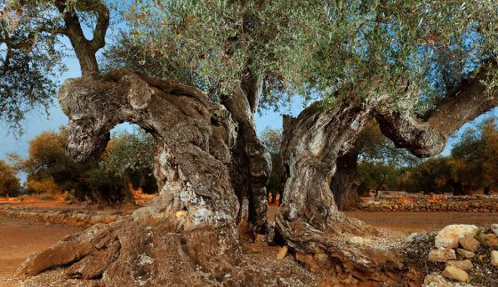
EL MEJOR OLIVO MONUMENTAL DE ESPAÑA
Se encuentra en la localidad castellonense de La Jara.
Recibe el nombre de Olivo de las Parejas.
Pertenece a la variedad Farga.
Su origen podría remontarse hasta los 1500 años.
Según los expertos, este olivo milenario destaca
“por su majestuoso tronco, partido en dos pero del mismo entronque”. Una característica que dibuja “una estampa única a través de sus retorcidas venas y gruesas yemas; una auténtica obra de arte viva en continua evolución”.
Consta de un perímetro de 6,60 metros y su estado de conservación es óptimo.
Todo esto es gracias a los cuidados que ha recibido el olivo por parte de generaciones y generaciones de habitantes de la Jara.

